Slide 1
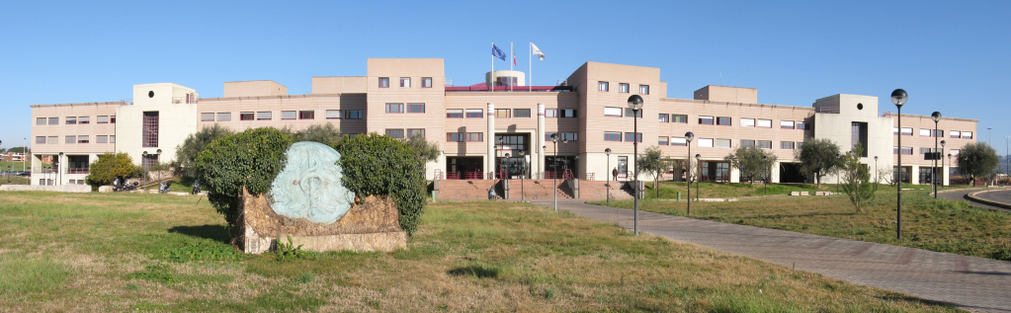

Biologici per l’asma: verità, illusioni, dubbi ancora aperti, scelte terapeutiche
Mario Cazzola, FERS
Docens Turris Virgatae
Cattedra di Malattie Respiratorie
Dipartimento di Medicina Sperimentale

Slide 2


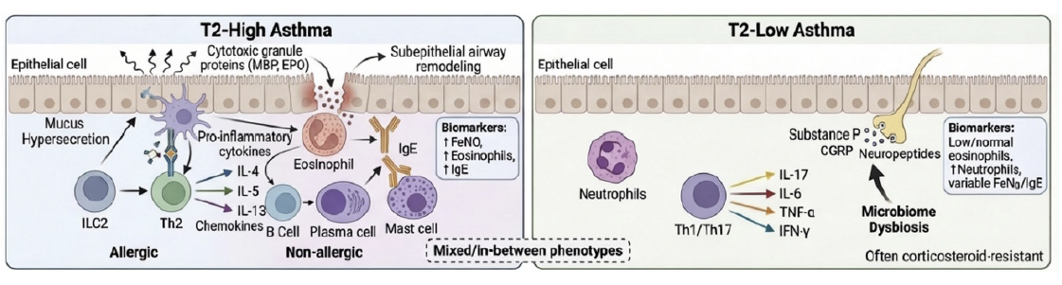
L'asma è una patologia eterogenea.
Dal punto di vista infiammatorio, oggi se ne distinguono due fenoendotipi principali: asma T2-high e asma T2-low o non-T2.
I fenoendotipi possono modificarsi nel tempo o coesistere.

Slide 3
L'asma T2-high è legato alla risposta immunitaria, sostenuta da citochine come IL-4, IL-5 e IL-13 che aumentano gli eosinofili, le IgE e l'ossido nitrico espirato.
Rientrano in questa categoria le forme allergiche classiche e quelle non allergiche ma eosinofile che tendono a manifestarsi in età adulta e a essere più severe. Lo stesso vale per l'asma esacerbata dall'aspirina e per quella associata a rinosinusite cronica con poliposi nasale.

Slide 4
L'asma T2-low non è caratterizzata dalla tipica infiammazione eosinofila, ma da altri meccanismi infiammatori, più eterogenei, con prevalenza di neutrofili e coinvolgimento di citochine quali IL-17, IL-6 e TNF-alfa, nonché di fenomeni neurogenici e alterazioni del microbioma.

Slide 5
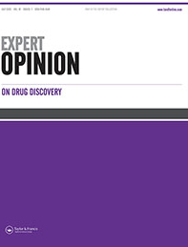

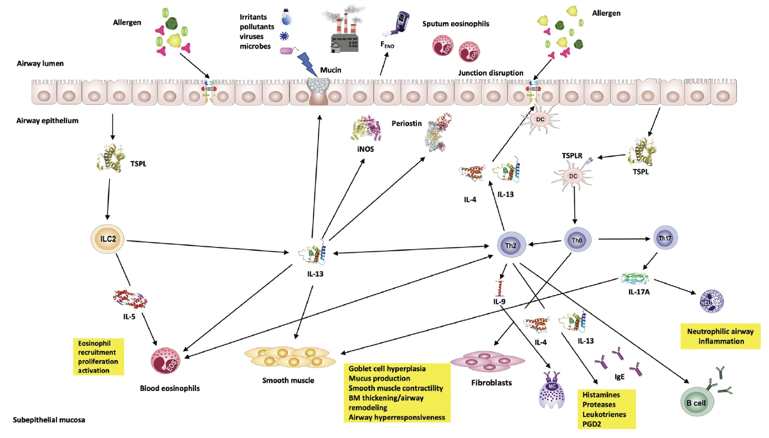
Il ruolo della linfopoietina stromale timica (TSLP) nell'innescare i processi patologici in varie forme di asma
TSLP è una citochina epiteliale “upstream” che amplifica l’infiammazione bronchiale attivando sia pathway T2 (eosinofilico/allergico) sia non-T2 (neutrofilico/innato).
Inoltre, contribuisce al rimodellamento delle vie aeree.

Slide 6
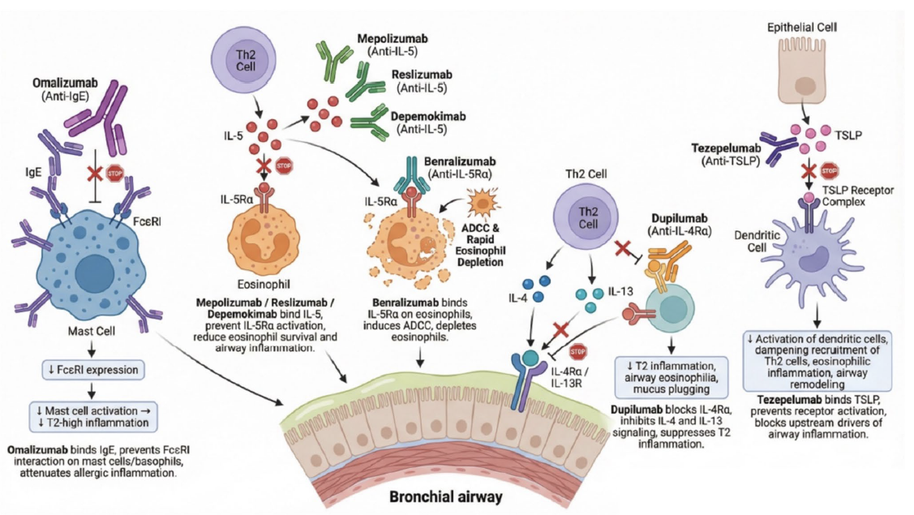
Attualmente sono disponibili sette farmaci biologici per il trattamento dell’asma grave: omalizumab, mepolizumab, reslizumab, depemokimab, benralizumab, dupilumab e tezepelumab, diretti contro differenti pathway dell’infiammazione asmatica.

Slide 7
Biologico | Principali effetti clinici | Sicurezza
Omalizumab | ↓ riacutizzazioni, ↓ uso di OCS, ↑ controllo dell’asma e qualità di vita | Generalmente ben tollerato; rara anafilassi
Mepolizumab | ↓ marcata delle riacutizzazioni, risparmio steroideo, modesto ↑ FEV₁ | Profilo di sicurezza favorevole
Reslizumab | ↓ riacutizzazioni, modesto miglioramento funzionale e della QoL | Ben tollerato; eventi avversi comparabili al placebo
Depemokimab | ↓ riacutizzazioni prolungata, soppressione eosinofilica sostenuta | Sicurezza sovrapponibile al placebo
Benralizumab | ↓ riacutizzazioni, ↑ FEV₁, forte effetto steroid-sparing, possibile remissione clinica | Eventi avversi per lo più lievi-moderati
Dupilumab | ↓ riacutizzazioni, rapido e persistente ↑ FEV₁, marcato risparmio di OCS | Reazioni locali ed eosinofilia transitoria; rara EGPA
Tezepelumab | ↓ riacutizzazioni in ampio spettro fenotipico, ↑ funzione polmonare | Profilo di sicurezza complessivamente favorevole

Slide 8


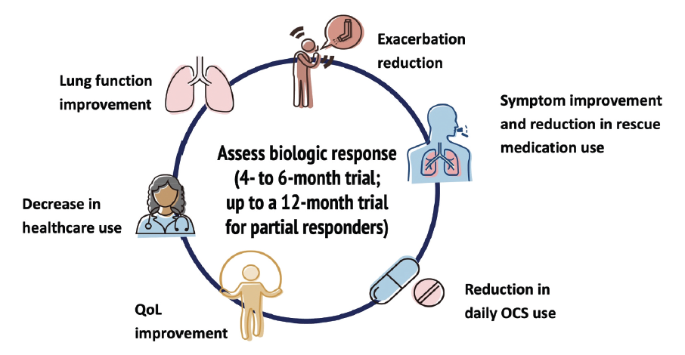
Gli obiettivi dei farmaci biologici comprendono il controllo dell'asma, la riduzione delle riacutizzazioni e il miglioramento della qualità di vita.
In genere la fase di valutazione dura 4-6 mesi. Se i risultati sono moderatamente positivi, la fase si può prolungare fino a un anno.
La riduzione dei tassi di riacutizzazione potrebbe non essere immediatamente evidente.

Slide 9
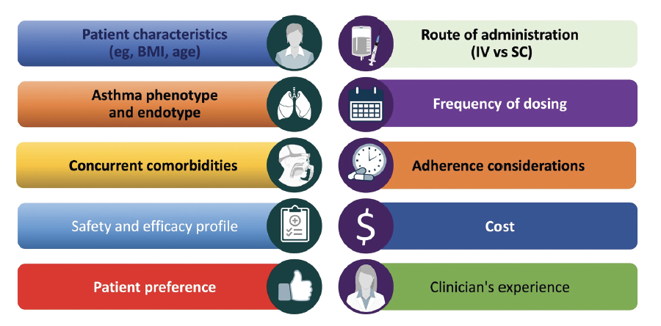
La scelta del farmaco biologico più adatto a ciascun paziente affetto da asma grave richiede un approccio globale e personalizzato che consideri
biomarcatori,
i fenotipi e endotipi dell'asma,
dipendenza dai corticosteroidi e
potenziali effetti avversi.

Slide 10
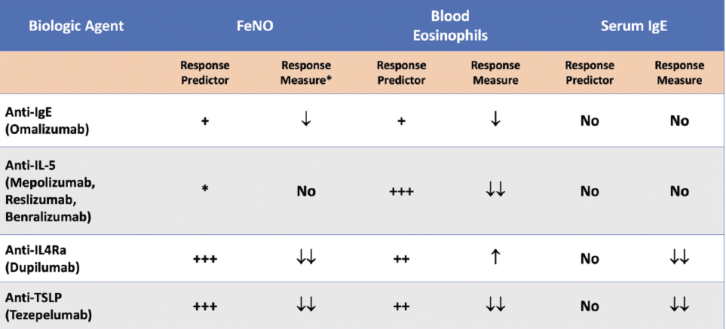
I biomarcatori migliorano la diagnosi e il monitoraggio dell'asma, consentendo di personalizzare le terapie in base al profilo infiammatorio del paziente.
Valori elevati di FeNO, eosinofili ematici e IgE sierici sono indicatori importanti per identificare l'asma T2-high e orientare la scelta dei farmaci biologici.

Slide 11
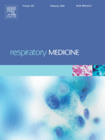
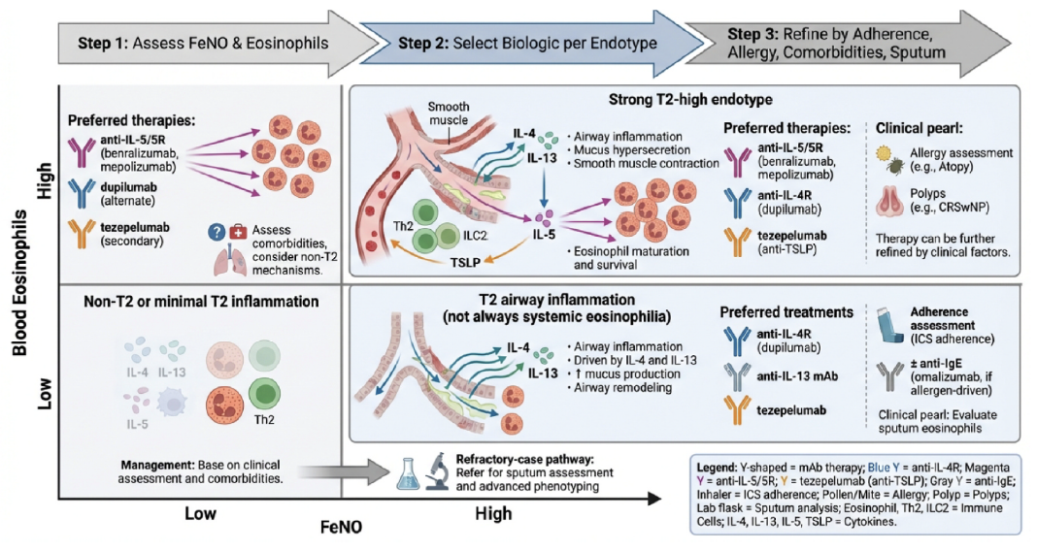
FeNO e BEC elevati indicano un profilo T2-high con attivazione di due percorsi patogenetici. Il trattamento con anti-IL-5/IL-5R (mepolizumab, reslizumab, depemokimab, benralizumab), anti-IL-4Rα (dupilumab) o anti-TSLP (tezepelumab) è consigliato.
FeNO elevato e BEC basso riflettono l'attivazione di IL-4/IL-13, ma senza eosinofilia sistemica; preferiti anti-IL-4Rα (dupilumab) e anti-TSLP (tezepelumab).
FeNO basso e BEC alto indicano un'eosinofilia IL-5 mediata senza rilevante attività di IL-13, per cui sono indicati gli anti-IL-5/IL-5R (mepolizumab, reslizumab, benralizumab).
FeNO basso e BEC basso sono associati a profilo T2-low, più difficile da trattare; risposta clinica limitata, ma più evidente con tezepelumab.
Una percentuale significativa di pazienti presenta livelli elevati di FeNO senza eosinofilia, e viceversa.
BEC, conta ematica degli eosinofili

Slide 12
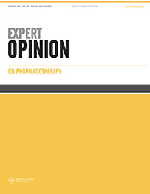

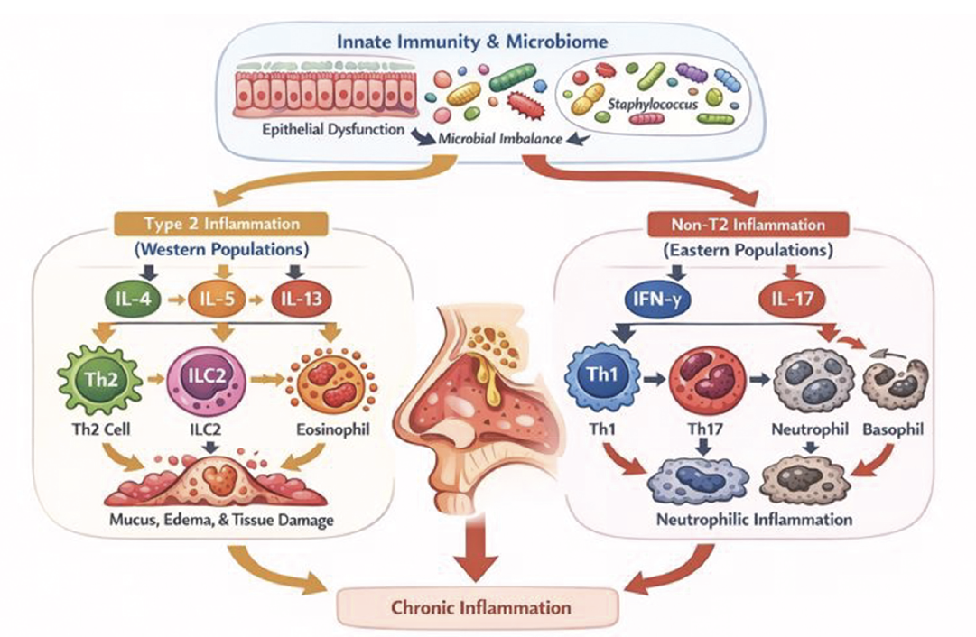
Le basi fisiopatologiche per l’utilizzo dei biologici la rinosinusite cronica con poliposi nasale

Slide 13
Terapie biologiche per la rinosinusite cronica con poliposi nasale
Biologico | Benefit clinico | Status
Omalizumab | ↓ polipi e congestione, ↑ QoL, ↓ steroidi e chirurgia | Approvato
Mepolizumab | ↓ polipi e ostruzione nasale, ↑ QoL, risposta duratura | Approvato
Depemokimab | ↓ polipi e congestione, beneficio più modesto su olfatto/QoL | Approvato EMA
Dupilumab | Marcato miglioramento di sintomi, olfatto e QoL; ↓ steroidi/chirurgia | Approvato
Tezepelumab | ↓ polipi e sintomi, ↑ olfatto, ↓ bisogno di steroidi/chirurgia | In sviluppo avanzato

Slide 14
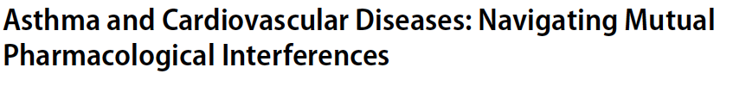
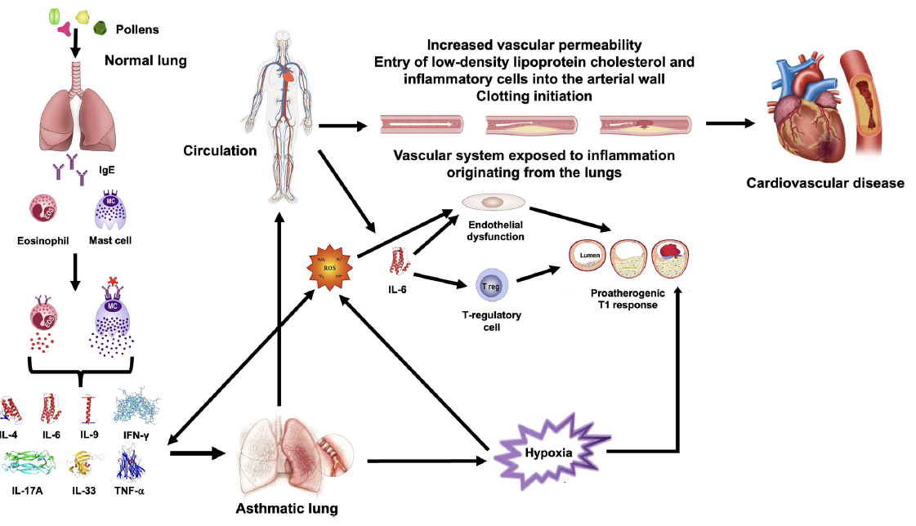
Le malattie cardiovascolari e l'asma sono collegate da meccanismi complessi, caratterizzate da un'infiammazione cronica.
L'infiammazione sistemica è considerata fondamentale nelle malattie cardiovascolari, poiché contribuisce all'aterosclerosi, alla disfunzione endoteliale e alla formazione di placche.

Slide 15



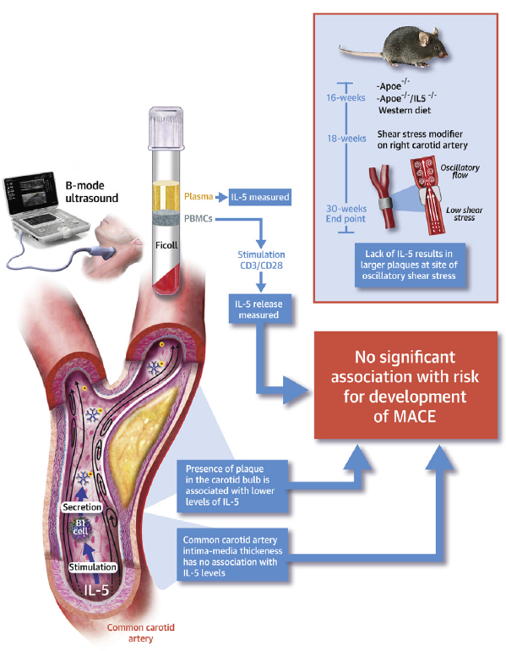
In modelli murini, alti livelli di IL-5 sono stati associati a una minore incidenza di placche carotidee, mentre la carenza di IL-5 sembra favorire l'aterosclerosi, in particolare nelle zone con flusso sanguigno irregolare.
Ciò suggerisce un ruolo protettivo di IL-5 nell'aterogenesi e implica che la sua riduzione potrebbe aumentare il rischio cardiovascolare.

Slide 16

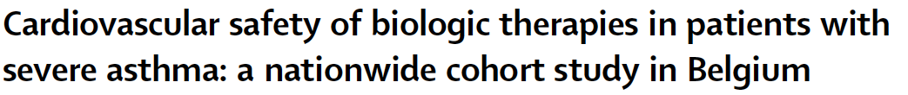

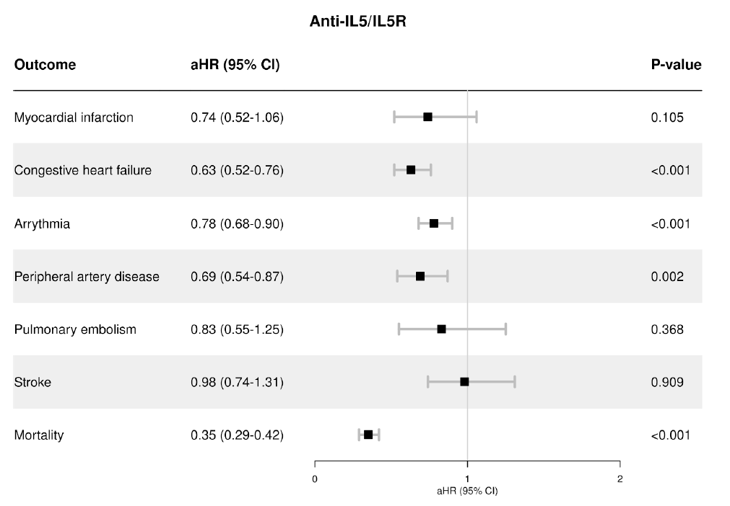
Gli studi osservazionali mostrano che i biologici anti-IL-5/IL-5R si associano a una riduzione del rischio di molteplici eventi cardiovascolari

Slide 17
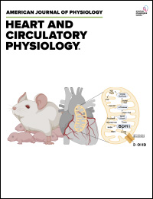
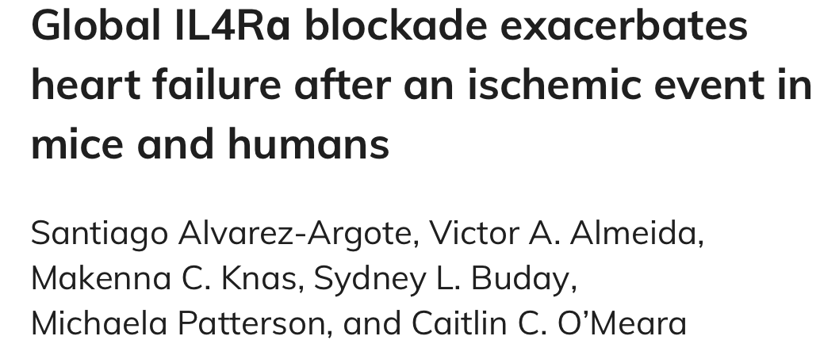

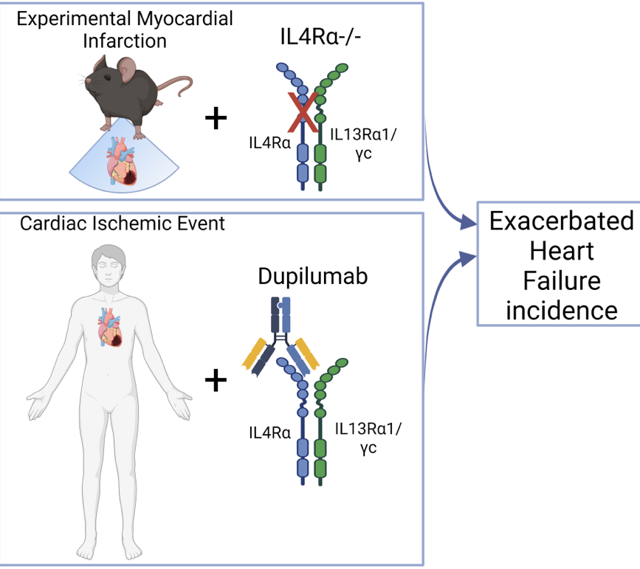
Am J Physiol Heart Circ Physiol. 2024 ;326(5):H1080-H1093
L’inibizione del signaling mediato da IL4Rα compromette la risposta cardioprotettiva post-infarto:
nei topi accelera la progressione verso scompenso cardiaco,
nell’uomo, il dupilumab si associa a un rischio aumentato di insufficienza cardiaca dopo evento ischemico.

Slide 18
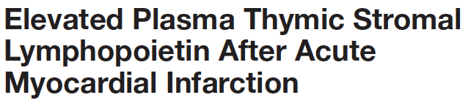

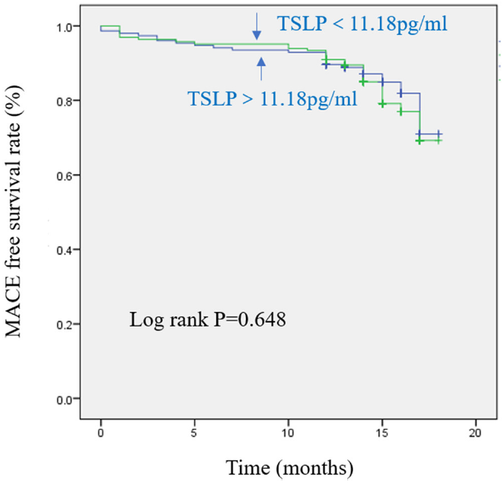
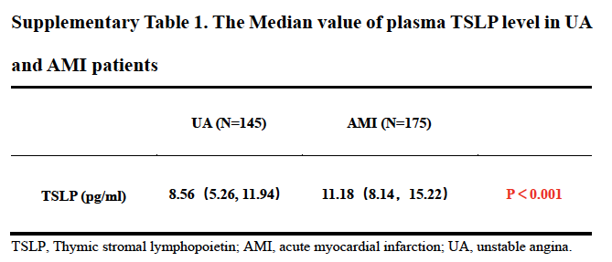
I livelli di TSLP risultano più elevati nei pazienti con infarto miocardico acuto rispetto a quelli con angina instabile
Una ridotta concentrazione di TSLP è associata a un maggior rischio di eventi cardiaci avversi dopo AMI
Interpretazione: TSLP potrebbe avere un ruolo nel modulare la risposta infiammatoria e gli esiti post-infartuali.

Slide 19
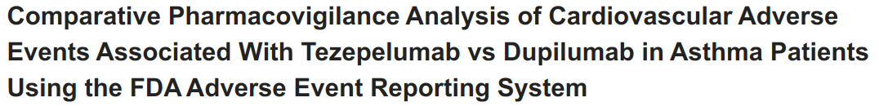

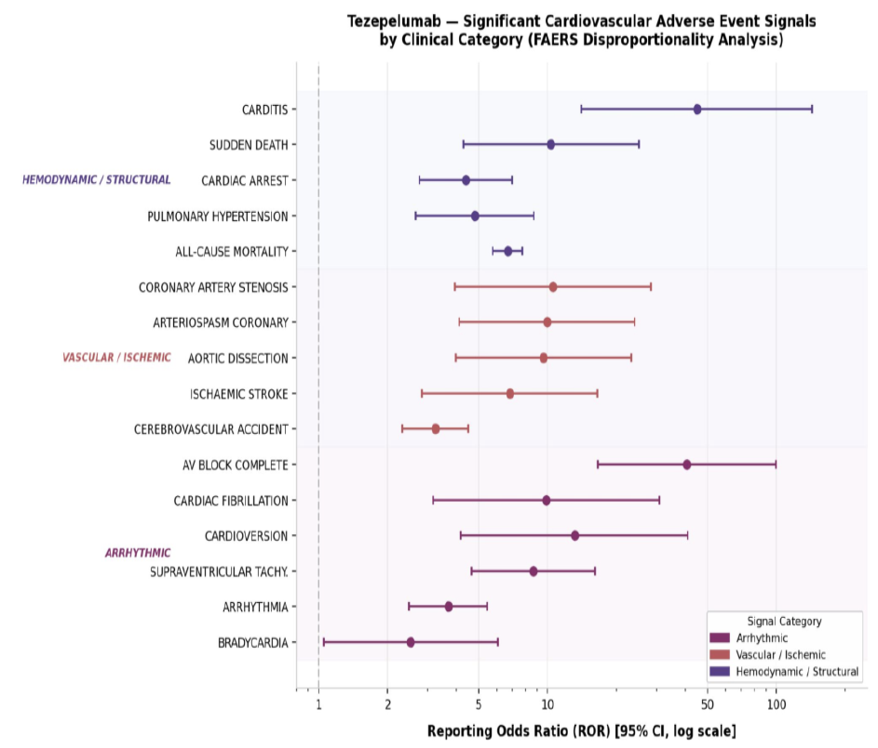
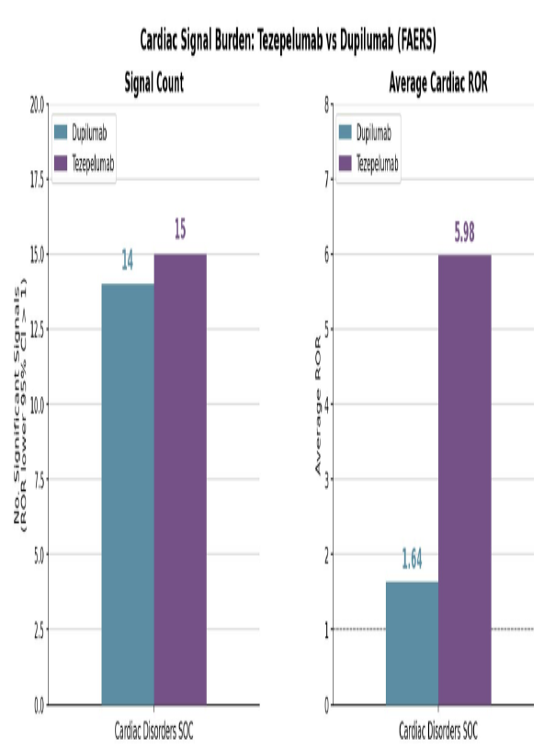
Con tezepelumab è stato osservato un ampio segnale di eventi avversi cardiovascolari, non evidenziato con dupilumab

Slide 20

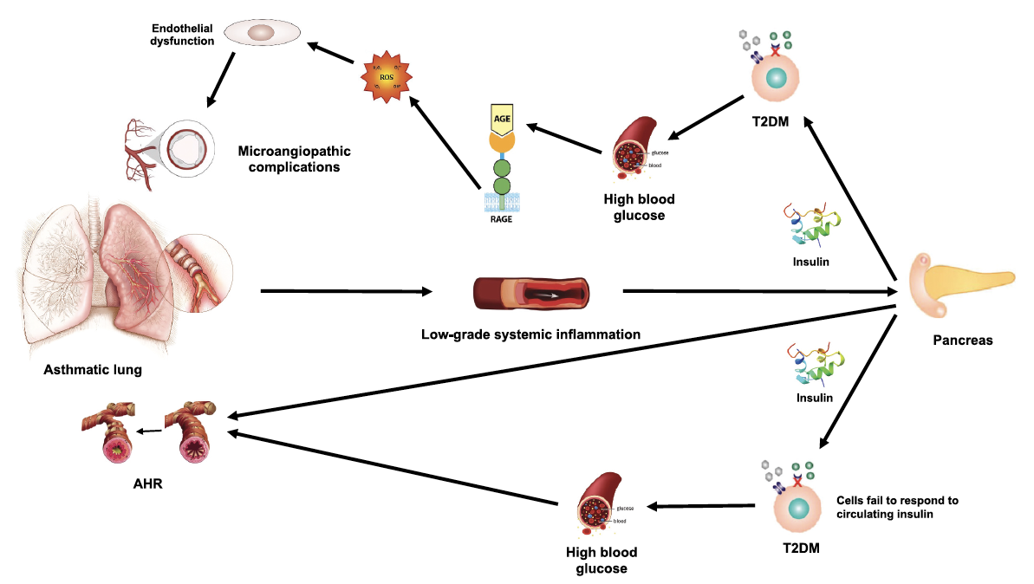
Vi è un'interazione complessa e multifattoriale tra l'asma e il diabete mellito di tipo 2, determinata da un'infiammazione sistemica di basso grado.

Slide 21
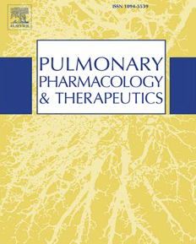
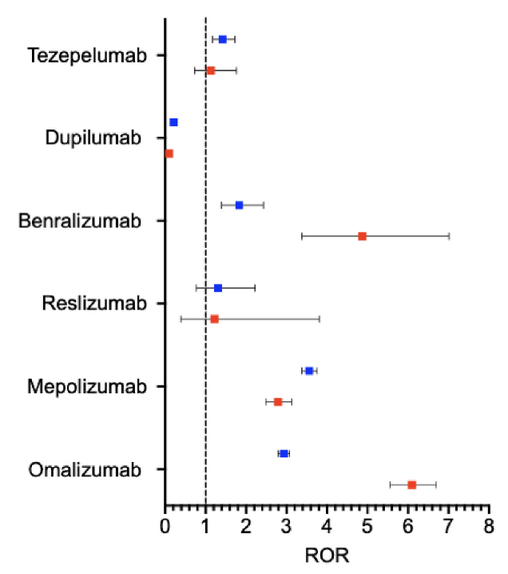
Omalizumab e mepolizumab mostrano associazioni con eventi metabolici e diabete.
Benralizumab presenta un segnale più selettivo per il diabete e un impatto metabolico complessivamente più contenuto.
Tali effetti potrebbero riflettere, per omalizumab, un rilascio paradosso di istamina con alterazione dell’omeostasi glucidica, e per gli anti-IL-5 la deplezione eosinofilica con possibile riduzione della sensibilità insulinica.
ROR, reporting odds ratio

Slide 22
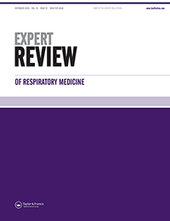

Dati di sicurezza da studi real-world e osservazionali dei farmaci biologici nell’asma eosinofilico grave
Farmaco | Eventi avversi più comuni | Eventi avversi gravi | Discontinuazione per eventi avversi
Mepolizumab | Cefalea (≤5%), URTI (≤5%), RSI (≤2%) | Non aumentati rispetto al placebo; nessuna correlazione diretta | 0.7% (orticaria); totale 4.2%
Reslizumab | Cefalea (6–10%), URTI (8–16%), nasofaringite (11–19%), ↑ CPK (4–6%) | Rari (0–4%); anafilassi in casi isolati | ~3.8% (real-world)
Benralizumab | Cefalea (≤17%), nasofaringite (9–12%), URTI (≤10%), artralgia (17%) | 4–6%; eventi isolati (<1% ciascuno) | 0–1%
Dupilumab | Cefalea (23.6%), RSI (10–14%), nasofaringite (9–18%), ipereosinofilia (fino 25%) | 0–4.8%; soprattutto riacutizzazioni asma | 0–1.8% (fino 17.6% in registri)
Tezepelumab | Nasofaringite, URTI, cefalea (≤10%), RSI (≤2%) | Non segnalati | Non segnalata
RSI, reazioni nel sito di iniezione; URTI, infezione delle vie respiratorie superiori

Slide 23
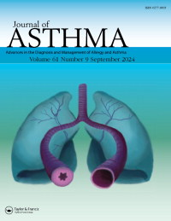

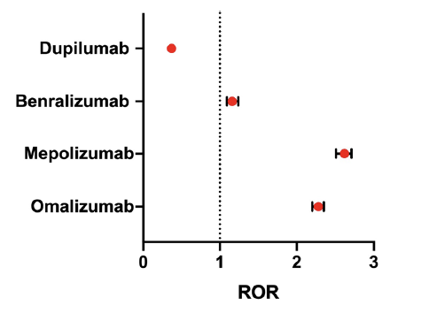
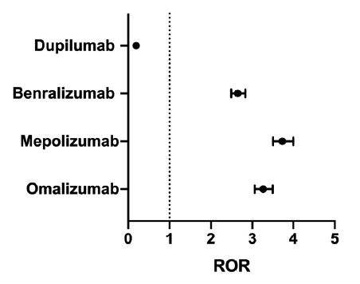
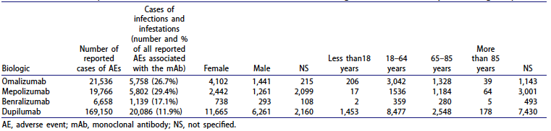
Infezioni e infestazioni
Polmoniti
Nei pazienti con asma grave, i farmaci biologici che riducono gli eosinofili possono accentuare l’eosinopenia associata alle infezioni batteriche (es. polmonite), con possibile aumento della suscettibilità alle infezioni respiratorie.

Slide 24
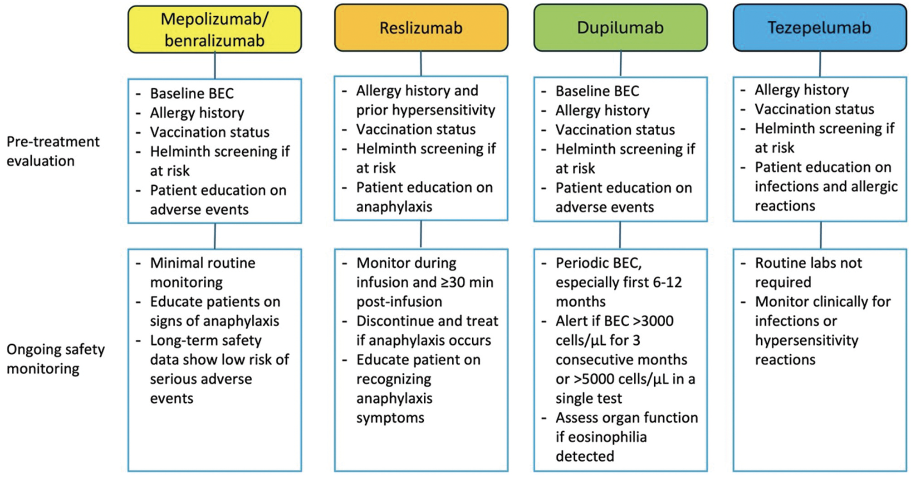
Prima di iniziare una terapia biologica nell’asma grave è necessaria una valutazione completa:
conta degli eosinofili,
screening per infezioni da elminti nei pazienti a rischio,
aggiornamento delle vaccinazioni (influenza e pneumococco) e
anamnesi allergologica per valutare il rischio di reazioni di ipersensibilità.

Slide 25
Il monitoraggio di laboratorio non è generalmente necessario con anti-IL-5/IL-5Rα, ma con reslizumab è richiesto il controllo durante l’infusione per il rischio raro di anafilassi.
Con dupilumab si raccomanda il controllo periodico degli eosinofili (soprattutto nei primi 6–12 mesi o in caso di eosinofilia marcata).
Per tezepelumab non è richiesto un monitoraggio di laboratorio di routine.

Slide 26

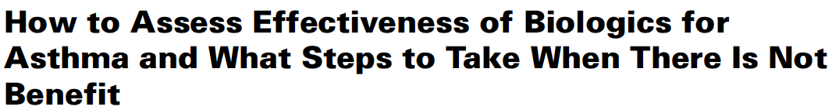
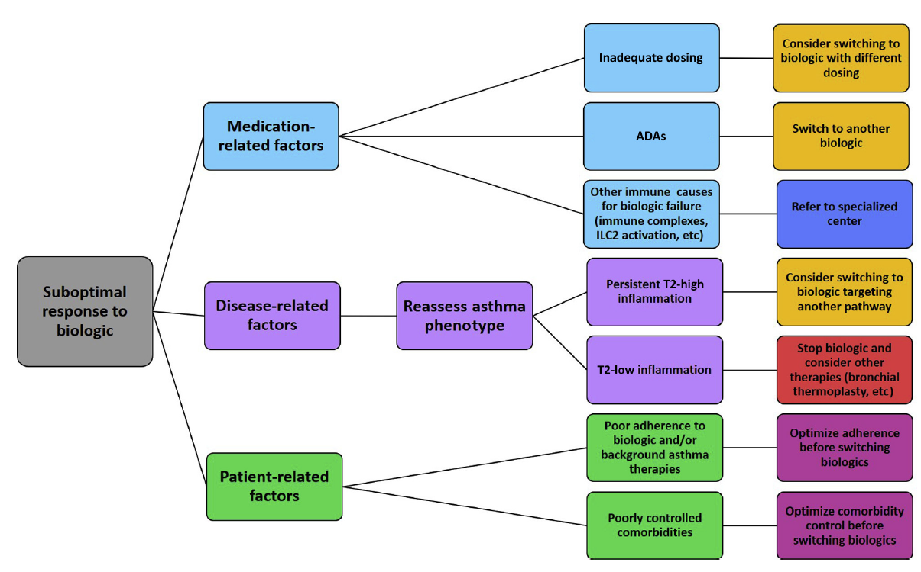
Nei pazienti con risposta subottimale ai farmaci biologici, nonostante trattamento adeguato, è necessario valutare fattori legati al paziente, alla malattia e alla terapia.
L’aderenza alla terapia di base e al biologico è fondamentale.
Può essere indicata una rivalutazione di biomarcatori, fenotipo ed endotipo asmatico.

Slide 27
È inoltre necessario considerare la possibilità di un dosaggio inadeguato o della formazione di anticorpi anti-farmaco.
Nei pazienti con risposta subottimale persistente, può essere indicato un cambio di terapia biologica per colpire un target o utilizzare una via di somministrazione differente.
Nei fenotipi asmatici T2-low, devono essere valutate alternative terapeutiche.

Slide 28
CRITICITÀ | PROSPETTIVE DI SVILUPPO
Limitata capacità predittiva degli attuali biomarcatori | Sviluppo di pannelli multi-biomarcatore e identificazione di miRNA specifici
Eterogeneità della risposta clinica ai farmaci biologici | Applicazione di approcci multi-omici per una fenotipizzazione più accurata
Costi elevati e ridotta accessibilità terapeutica | Implementazione di modelli di medicina di precisione supportati da machine learning
Scarsa rappresentatività etnico-razziale negli studi clinici | Promozione di studi inclusivi e registri di real-world evidence
Complessità della scelta terapeutica nella pratica clinica | Studi comparativi head-to-head e definizione di strategie di sequenziamento terapeutico
Evidenze ancora limitate sull’impiego di terapie biologiche combinate | Maggiore personalizzazione del trattamento in funzione dell’evoluzione fenotipica

Slide 29
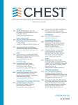
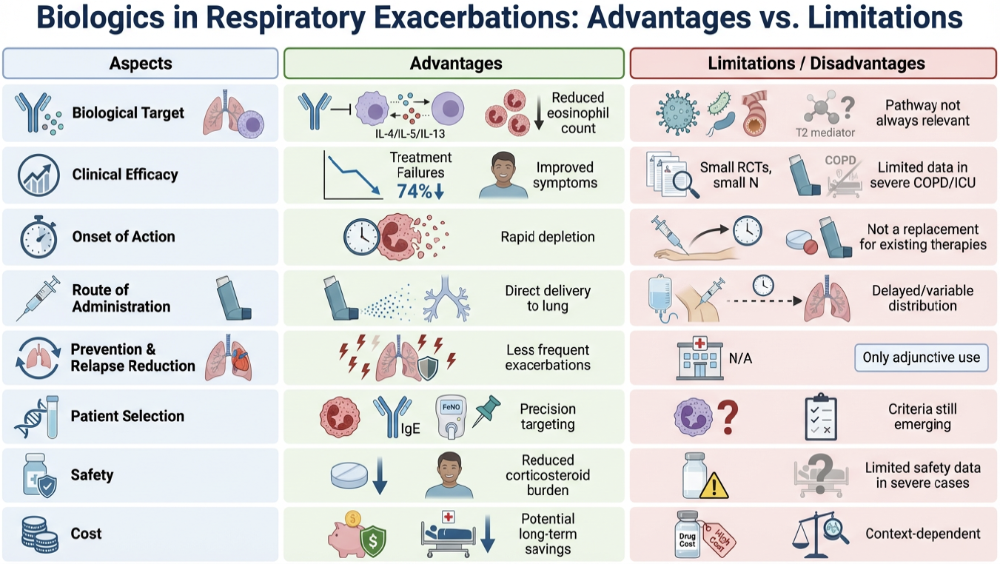
Biologics for Asthma and COPD Exacerbations: Conceptual Rationale and Clinical Uncertainty
Mario Cazzola, Maria Gabriella Matera
Chest 2026 (in press)
Nelle esacerbazioni dell’asma grave, i biologici possono essere utilizzati in aggiunta alle terapie standard (corticosteroidi sistemici, broncodilatatori, ossigeno e ventilazione), con possibile miglioramento del controllo clinico e riduzione dell’esposizione agli steroidi.
La selezione dei pazienti deve essere guidata da biomarcatori (eosinofili, IgE, profili molecolari).
Limiti principali: elevati costi e incertezze sul rapporto costo-efficacia.
Sono necessari ulteriori RCT per definirne il ruolo clinico e l’impatto economico.

Slide 30


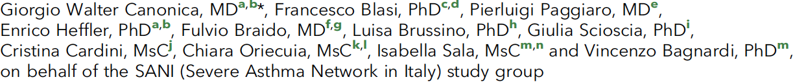
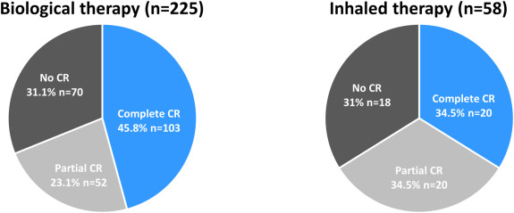
Lo studio SANI mostra che, nell’asma grave, sia i farmaci biologici sia una terapia inalatoria ottimizzata possono portare alla remissione clinica.
La remissione non dipende esclusivamente dai biologici: anche una gestione inalatoria strutturata può essere efficace in molti pazienti.
Questi dati rafforzano l’importanza di un approccio terapeutico personalizzato, basato sulle caratteristiche del singolo paziente e su obiettivi clinici condivisi, piuttosto che su una rigida sequenza di trattamenti.

